Slide 1
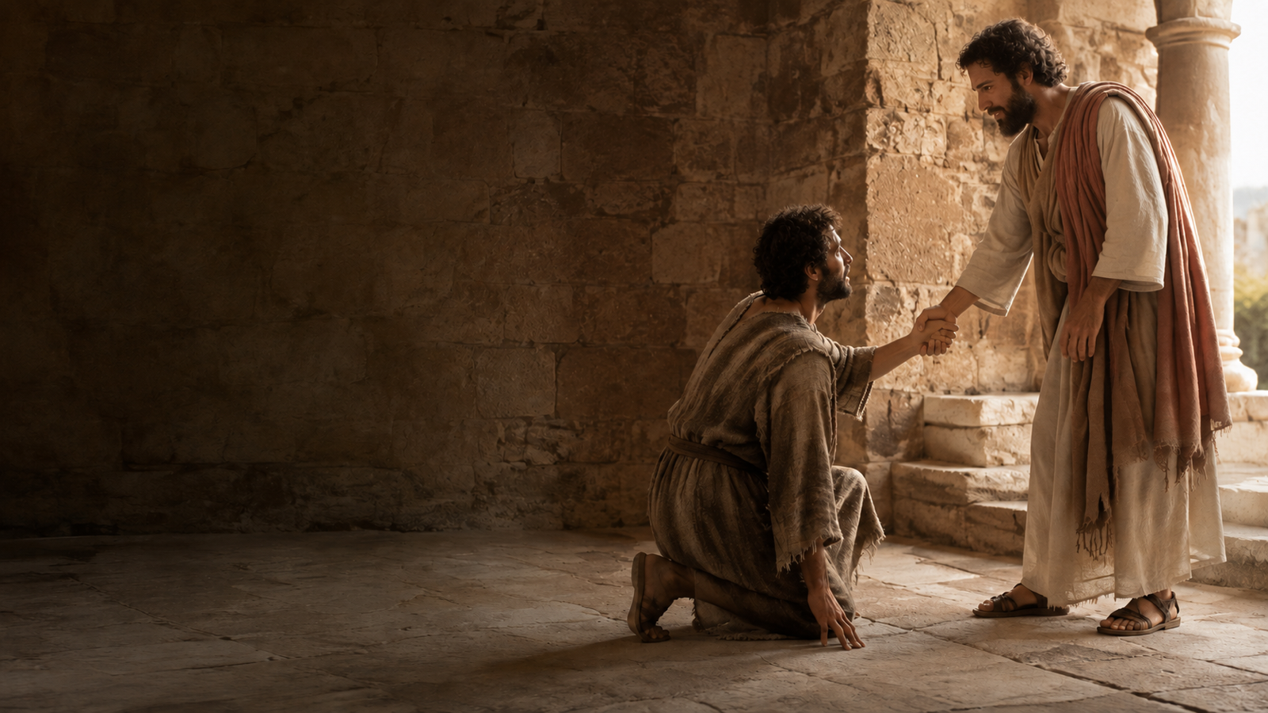
SIN LLEVAR LA CUENTA
Perdonar desde la misericordia que primero hemos recibido
LA MISERICORDIA
NO LLEVA LA CUENTA
Recordar lo recibido cambia la mirada.
El perdón abre futuro sin negar la herida.
«Tú no llevabas la cuenta…»
1
2
3
4
5
RECORDAR
NOMBRAR
SOLTAR
DISCERNIR
EMPEZAR
Yo también fui perdonado.
La herida sigue siendo real.
Dejar de llevar la cuenta.
Misericordia con verdad.
Dar un paso posible.
Volver a la compasión
que me dejó comenzar.
No fingir ni acelerar
el propio proceso.
No reducir al otro
a lo peor que hizo.
Unir perdón, límites
y reparación.
Abrir futuro sin
forzar reconciliación.
01
Notes:
Pedro pregunta por una medida suficiente y Jesús rompe la lógica de la cuenta. La misericordia recibida puede transformar el modo de mirar la deuda ajena sin negar la herida, los límites ni la responsabilidad.
[Sources]
- Letra de «Sin llevar la cuenta», aportada por el usuario el 05-09-2026; instrucciones de producción musical eliminadas.
- Reina-Valera 1909: Mt 18,21–35.
- Imagen de fondo generada con OpenAI ImageGen para esta presentación; manos corregidas en una segunda edición localizada; sin recurso web externo.
[/Sources]

Slide 2
CUATRO RESONANCIAS BÍBLICAS
Dios no paga según la deuda y su misericordia puede pasar por nuestras manos
01
Sal 103,10
02
Lc 6,37
03
Col 3,13
04
Mt 18,33
UNA DEUDA
NO COBRADA
PERDÓN QUE CIRCULA
COMO CRISTO
PERDONÓ
MISERICORDIA
RECORDADA
«Ni nos ha pagado conforme
á nuestros pecados.»
«Perdonad, y seréis
perdonados.»
«De la manera que Cristo
nos perdonó.»
«Como también yo tuve
misericordia de ti.»
La misericordia interrumpe
la lógica del merecimiento.
Lo recibido se convierte
en una forma nueva de vivir.
La comunidad aprende paciencia
recordando lo que recibió.
La pregunta descubre cuánto
olvida quien vuelve a cobrar.
SÍNTESIS
Misericordia recibida · herida nombrada · cuenta soltada · futuro abierto
Pregunta de fondo: ¿qué cambia cuando recuerdo la paciencia que han tenido conmigo?
02
Notes:
Las resonancias recuerdan que Dios no devuelve la deuda como castigo, que el perdón recibido circula y que la memoria de la misericordia sostiene una práctica comunitaria paciente.
[Sources]
- Reina-Valera 1909: Sal 103,10; Lc 6,37; Col 3,13; Mt 18,33.
- Letra de «Sin llevar la cuenta», aportada por el usuario el 05-09-2026.
[/Sources]

Slide 3
PROPUESTA DE REUNIÓN · 70 MINUTOS
Del agravio contado a una misericordia que abre futuro
00′
1
ESCUCHAR
¿Qué frase me devuelve a la paciencia recibida?
Oír «Sin llevar la cuenta» completa, sin explicarla todavía.
08′
2
RECORDAR
¿Qué sigo contando y qué misericordia olvido?
Tarjeta: deuda recibida / deuda reclamada.
20′
3
ILUMINAR
¿Qué cambia entre el siervo que suplica y el que cobra?
Leer Mt 18,21–35 y marcar cuenta, súplica, misericordia y deuda.
38′
4
DISCERNIR
¿Qué abre futuro sin negar verdad ni protección?
Caso ficticio: distinguir perdón, límites, reparación y reconciliación.
58′
5
RESPONDER
¿Qué paso puedo dar sin forzar a nadie?
Elegir una cuenta que soltar, un límite y un gesto posible.
CRITERIO: perdonar no obliga a retomar el vínculo. Ante riesgo, cuidar límites y protección.
03
Notes:
Material: audio «Sin llevar la cuenta», copias de Mt 18,21–35 y tarjetas opcionales. Compartir y pasar son opciones válidas. Perdonar no obliga a retomar contacto ni reconciliación. Ante abuso, amenaza o desigualdad grave, priorizar protección, límites, ayuda competente y justicia.
[Sources]
- Letra de «Sin llevar la cuenta», aportada por el usuario el 05-09-2026.
- Reina-Valera 1909: Mt 18,21–35.
[/Sources]

